Slide 1
Indoor Augmented Reality Navigation Based on Optical-Flow-Scene Indoor Positioning and Small-Angle-Approximation Projective Transformation and Its Wearable Device Implementation
指導教授：何前程
報告學生：王柏凱
報告日期：2016/07/01

Slide 2
Outline
1. Introduction
2. Conventional methods
3. Proposed methods
4. Experimental results
5. Implementation results and demonstration
6. Conclusions and future work

Slide 3
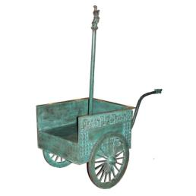
1. Introduction (1/9)
研究動機
自古以來，「指引道路」就是人類生活最基本的需求。例如：軒轅黃帝乘司南車破蚩尤迷霧陣、鄭和以天文定位牽星術來下西洋、古維京海盜用太陽石做航海定位、英國史前人類用石頭山標記來導航等[1]-[3]。

Slide 4

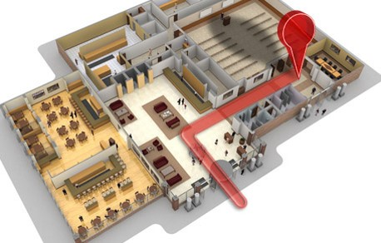
1. Introduction (2/9)
時至今日，「位置感知(Location Awareness)」與「目的導航(Destination Navigation)」技術也是各種無所不在(ubiquitous)的穿戴式裝置應用與服務的基礎技術，尤其是室內「位置感知」與「目的導航」技術[4],[5]。

Slide 5
1. Introduction (3/9)

Slide 6
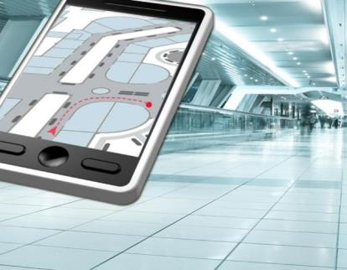
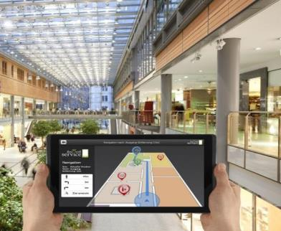
1. Introduction (4/9)
研究目的
然而，傳統以二維（鳥瞰）或三維（俯瞰）虛擬地圖顯示的室內導航裝置不夠直覺，此外，也無法整合到日新月異的穿戴式透視裝置中[11]-[12]。

Slide 7
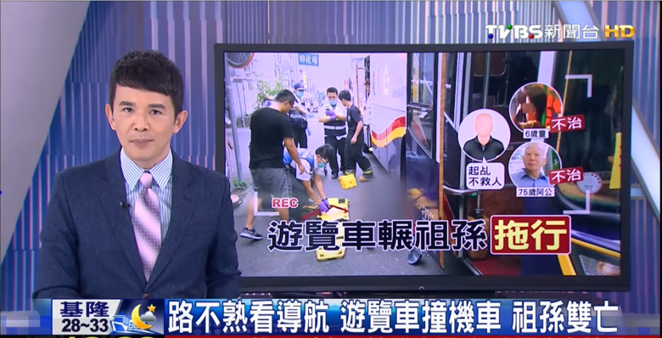
1. Introduction (5/9)
更差者，在駕駛或行走時，注視二維（鳥瞰）或三維（俯瞰）虛擬地圖導航裝置會造成疏忽意外或危險事故[13]。

Slide 8
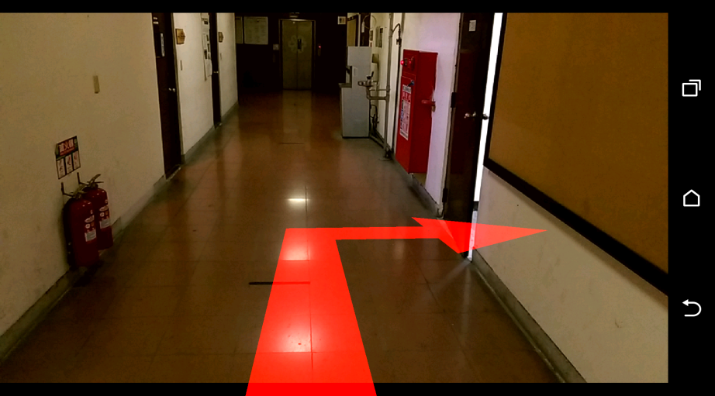
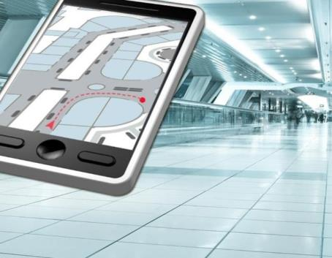

1. Introduction (6/9)

Slide 9
1. Introduction (7/9)
有了影像對位方法所給予的初始虛擬貼圖物件之影像對位結果後，再來是要取得穿戴式裝置的旋轉、位移及縮放等視角變動量，以完成視角估測。
當獲得穿戴式裝置的旋轉、位移及縮放等視角變動量後，再代入投影轉換映射矩陣，來變形旋轉虛擬貼圖物件，即可將三維虛擬導航指引物件精準地貼圖到真實世界中的地板平面，以完成影像重繪。
尋找特殊標記或該場景自然特徵，再透過投影轉換映射矩陣來變形旋轉虛擬貼圖物件，以便精準地結合到真實世界中的地板平面上，以完成影像對位。
載入地圖節點資訊，進行最佳路徑規劃，並更新地圖完成最佳路徑規劃。
估測目前穿戴式裝置方向與初始位置並訂定座標系統，再與該場景的二維平面地圖進行位置對應，來進行定位與定向。

Slide 10
1. Introduction (8/9)
而最關鍵的第一步，「室內定位」，目前無論是多點定位法或近似比對法，都需要額外建置室內感應地標的基礎設施，且這些技術也會因為外部電磁干擾效應或內部多徑回波而容易發生錯誤。
此時，基於航位推測法的室內定位技術是最佳的替代選項，不但可以省卻定位基礎設施的建置成本，也可以避免外部電磁干擾效應或內部多徑回波。

Slide 11
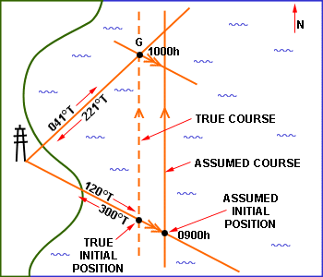

1. Introduction (9/9)
因此，本論文主要探討基於航位推測方法的無需基礎設施的室內擴增實境導航系統，並實作於穿戴式裝置上。

Slide 12
2. Conventional methods (1/26)

Slide 13
2. Conventional methods (2/26)
定向定位(Positioning Estimation)
「特徵光流分析室內定位方法」
「光流場域分析室內定位方法」
路徑規劃(Path Planning)
「相鄰矩陣節點路徑規劃方法」
「相鄰串列節點路徑規劃方法」
影像對位(Image Registration)
「邊緣點邊緣線影像對位方法」
「全景影像分割影像對位方法」

Slide 14
2. Conventional methods (3/26)
視角估測(Pose Estimation)
「特殊標記追蹤視角估測方法」
「自然特徵追蹤視角估測方法」
投影轉換(Image Refreshing)
「齊次單應矩陣投影轉換方法」
「分解單應矩陣投影轉換方法」

Slide 15
2. Conventional methods (4/26)
「特徵光流分析室內定位方法」
「光流場域分析室內定位方法」

Slide 16
2. Conventional methods (5/26)
定向定位階段
目前適合用來輔佐全球衛星定位系統等室外定位技術的「室內定位」技術不外乎有三大類：
(1)多點定位法(Multilateration)：事先建置射頻識別(RFID)或無線網路(Wi-Fi)等無線射頻感測基礎設施，再使用三點或多點估測法來定位[16]-[18]。

Slide 17
2. Conventional methods (6/26)
(2)近似比對法(Proximity Matching)：現場需建置大量的藍牙(Bluetooth)或無線網路(Wi-Fi)等無線射頻感測基礎設施來做為實際的參考位置樣本或事先走遍整個室內環境並紀錄不同地點的感測訊號強度分布來做為實際的參考位置樣本，再進行定位[19]-[21]。
(3)航位估測法(Dead Reckoning)：不需依賴任何的無線射頻感測基礎設施，從已知的或常停留的起始位置，常見的有：

Slide 18
2. Conventional methods (7/26)
特徵光流分析(Feature Optical Flow)室內定位方法[22]-[24]：首先要使用角點偵測尋找該場景的自然特徵點，如：尺度不變特徵轉換(Scale-invariant feature transform, SIFT)、加速穩健特徵(Speeded Up Robust Features, SURF)、加速特徵分割測試(Features from Accelerated Segment Test, FAST)等方法，接著將找到的自然特徵點使用光流法進行追蹤。

Slide 19
2. Conventional methods (8/26)
光流場域分析(Optical Flow Field)室內定位方法[25]-[27]：主要應用於機器人估測方向、位移距離與障礙物的相對距離量測上，通常會使用全域光流場來偵測目前光流源擴散的中心點(Focus of Expansion, FOE)，並配合接近時間(Time to Contact, TTC)來求得位移變化量與移動的方向來進行航位估測。

Slide 20
2. Conventional methods (9/26)
優點：相較於「多點定位法」與「近似比對法」，「航位估測法」具備無需建置基礎設施的低成本特性與不受電磁干擾的高強健特行，特別受到室內定位技術領域與本論文的青睞。
缺點：(1)特徵光流分析室內定位方法，因為需要先經過角點偵測才進行光流法取得位移變化量與方向，所以執行的時間較長，且尋找到的自然特徵點的光源變化量不一定適合來做光流法追蹤，會導致誤差增大。
(2)光流場域分析室內定位方法，需要等速前進才可計算接近時間，因此只適合在機器人上，而本論文採用穿戴式裝置供予人類使用，並無法像機器人一樣有等速前進的情況，再者行走時的晃動會造成無法估測光流源擴散中心點的所在位置，因此無法計算出位移變化量與方向，更別說是判斷位置。

Slide 21
2. Conventional methods (10/26)
「相鄰矩陣節點路徑規劃方法」
「相鄰串列節點路徑規劃方法」

Slide 22
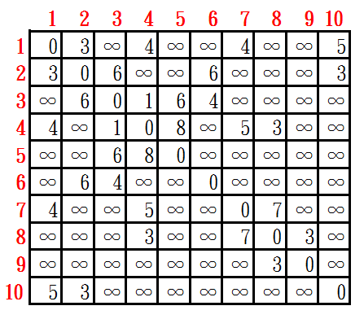
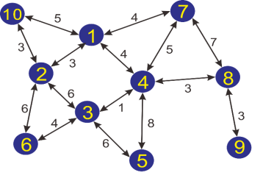
2. Conventional methods (11/26)
路徑規劃階段
常見的傳統路徑規劃方法，不外乎二種方法。
(1)相鄰矩陣節點(Adjacent Matrix Node)路徑規劃方法：此方法比較完整清楚，但是在節點地圖的架構比較複雜或龐大時，相鄰矩陣的資料量也會隨之暴增[28]-[30]。

Slide 23
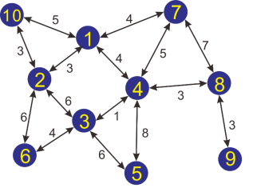
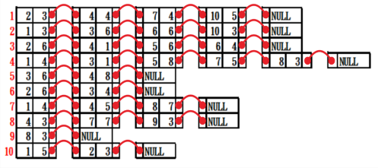
2. Conventional methods (12/26)
(2)相鄰串列節點(Adjacent List Node)路徑規劃方法：只有儲存節點相連接的節點編號、與該節點的距離以及下一資料串的記憶體位址[31],[32] 。

Slide 24
2. Conventional methods (13/26)
優點：相較於傳統的「相鄰矩陣節點路徑規劃方法」，「相鄰串列節點路徑規劃方法」可以大幅度地簡化節點地圖表示法的資料量。
缺點：雖然「相鄰串列節點路徑規劃方法」可以大幅度地簡化節點地圖表示法的資料量，但節點與距離必須是成對儲存，還要校對記憶體位址，需另外計算距離儲存資料，且資料需要進行更新時，必須注意記憶體的定址，資料依舊難以直接進行比對，便利性大打折扣。

Slide 25
2. Conventional methods (14/26)
「邊緣點邊緣線影像對位方法」
「全景影像分割影像對位方法」

Slide 26
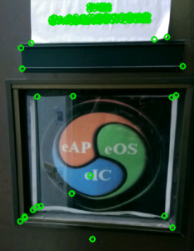
2. Conventional methods (15/26)
影像對位階段
傳統擴增實境影像對位方法不外乎使用標記或尋找該場景自然特徵等方法，再透過投影轉換映射矩陣來變形旋轉虛擬貼圖物件，以便精準地結合到真實世界中的地板平面上，以完成影像對位的步驟。

Slide 27
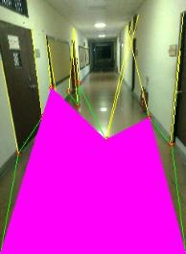
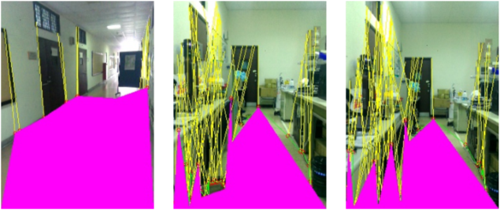
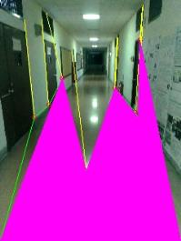
2. Conventional methods (16/26)
但有別於使用場景的不同，在導航場景中無法偵測到有效的自然特徵點來進行影像對位，因此大都著重於地板區域的偵測，傳統常見的方法有：
(1)邊緣點邊緣線(End Dot EdgeLine)影像對位方法[33],[34]：此方法主要尋找畫面中強烈的垂直與水平邊緣線段的端點，再將端點連線構成地板區域的邊界來尋找地板區域。

Slide 28
2. Conventional methods (17/26)
(2)全景影像分割(Panoramic Image Segmentation)影像對位方法[35]：使用全景相機取得360度的周圍影像，並利用周圍影像來判別地板區域，利用三種直方圖模型做反投射，並將三個反投射做組合找出其地板區域。

Slide 29
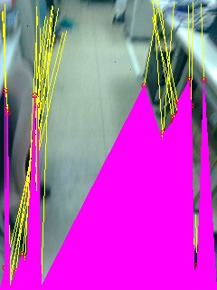
2. Conventional methods (18/26)
優點：相較於使用標記或尋找該場景自然特徵等方法來進行影像對位，改為偵測地板區域能使擴增實境導航系統更有效地進行影像對位。
缺點：但傳統的「邊緣點邊緣線影像對位方法」，使用在過於複雜的場景時，會尋找到太多的特徵點，使得垂直與水平線段過多，在過濾時常有誤判的情形，導致地板區域不符合實際場景的狀況發生。
而另一種「全景影像分割影像對位方法」，由於本論文所使用的平台上並未支援全景相機，因此無法使用此方法進行實作。

Slide 30
2. Conventional methods (19/26)
「特殊標記追蹤視角估測方法」
「自然特徵追蹤視角估測方法」

Slide 31

2. Conventional methods (20/26)
視角估測階段
有了影像對位方法所給予的初始虛擬貼圖物件之影像對位結果後，再來是要進行目前穿戴式裝置的視角估測，而擴增實境的視角估測不外乎旋轉、位移及縮放等視角變動量，傳統擴增實境導航系統不論是「特殊標記追蹤(Specific Marker Tracking)視角估測方法」[36],[37]或「自然特徵追蹤(Nature Feature Tracking)視角估測方法」都是使用角點偵測方法，分別地來追蹤事先建置的特殊標記或不需事先建置的自然特徵，例如：地平線或牆腳線，再視需求搭配外部的無線感測辨識基礎設施或穿戴式裝置的慣性量測模組等[38]-[41]輔助資訊來幫助系統估測旋轉、位移及縮放等視角變動量。

Slide 32
2. Conventional methods (21/26)
優點：使用角點偵測尋找自然特徵點的方法，也就是「自然特徵追蹤視角估測方法」，可以去除傳統特殊標記在擴增實境導航上的限制，使擴增實境導航能夠更自然，不需在現實場景中建置任何特殊標記，也不會造成特殊標記在真實場景中格格不入的感覺。
缺點：而不論「特殊標記追蹤視角估測方法」還是「自然特徵追蹤視角估測方法」，都是使用角點偵測方法，分別地來追蹤事先建置的特殊標記或追蹤不需事先建置的自然特徵，再視需求搭配無線感測辨識基礎設施，便利性較低且成本較高。

Slide 33
2. Conventional methods (22/26)
「齊次單應矩陣投影轉換方法」
「分解單應矩陣投影轉換方法」

Slide 34

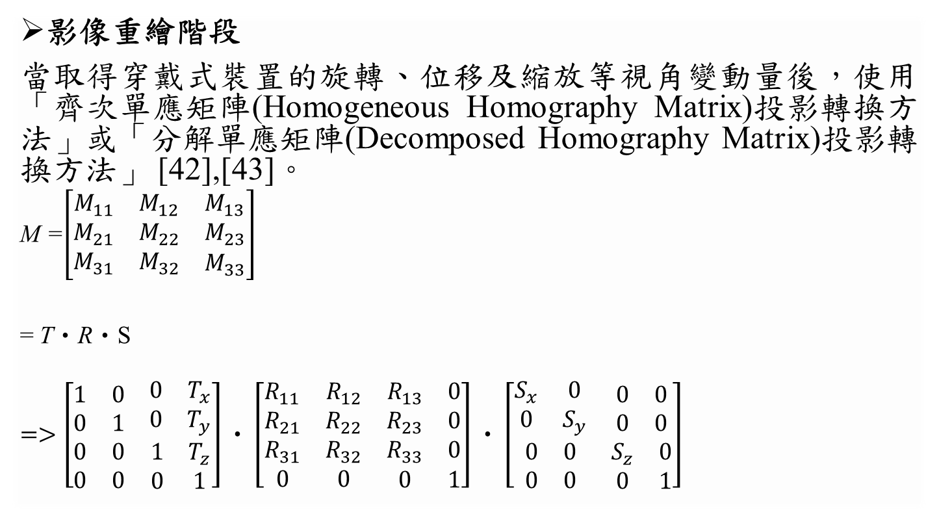
2. Conventional methods (23/26)
影像重繪階段
當取得穿戴式裝置的旋轉、位移及縮放等視角變動量後，使用「齊次單應矩陣(Homogeneous Homography Matrix)投影轉換方法」或「分解單應矩陣(Decomposed Homography Matrix)投影轉換方法」 [42],[43]。
M =$\left[\begin{matrix}\begin{matrix}M_{11} & M_{12} \\ M_{21} & M_{22}\end{matrix} & \begin{matrix}M_{13} \\ M_{23}\end{matrix} \\ \begin{matrix}M_{31} & M_{32}\end{matrix} & M_{33}\end{matrix}\right]$
= T‧R‧S
$$=>\left[\begin{matrix}\begin{matrix}1 & 0 \\ 0 & 1\end{matrix} & \begin{matrix}0 & T_{x} \\ 0 & T_{y}\end{matrix} \\ \begin{matrix}0 & 0 \\ 0 & 0\end{matrix} & \begin{matrix}1 & T_{z} \\ 0 & 1\end{matrix}\end{matrix}\right]‧\left[\begin{matrix}\begin{matrix}R_{11} & R_{12} \\ R_{21} & R_{22}\end{matrix} & \begin{matrix}R_{13} & 0 \\ R_{23} & 0\end{matrix} \\ \begin{matrix}R_{31} & R_{32} \\ 0 & 0\end{matrix} & \begin{matrix}R_{33} & 0 \\ 0 & 1\end{matrix}\end{matrix}\right]‧\left[\begin{matrix}\begin{matrix}S_{x} & 0 \\ 0 & S_{y}\end{matrix} & \begin{matrix}0 & 0 \\ 0 & 0\end{matrix} \\ \begin{matrix}0 & 0 \\ 0 & 0\end{matrix} & \begin{matrix}S_{z} & 0 \\ 0 & 1\end{matrix}\end{matrix}\right]$$
T：位移矩陣， $T_{x}、T_{y}、T_{z}$為視角估測所得之X、Y、Z三軸位移量
R：旋轉矩陣
S：縮放矩陣，$S_{x}、S_{z}、S_{z}$為視角估測所得之X、Y、Z三軸縮放量

Slide 35
2. Conventional methods (24/26)
矩陣分解出來的對角矩陣不但作為矩陣的特徵性質分析，還可以簡化行列式值的計算、逆矩陣的計算及聯立方程式求解的計算等。
尤其是在進行單應矩陣投影轉換領域中，單應矩陣分解(Homography Decomposition)[44],[45]更是一個關鍵且常用的技巧。單應矩陣分解不但可以分解出透視投影轉換過程中經常使用的旋轉、位移及縮放矩陣，還可以簡化透視投影轉換過程中的運算複雜度。

Slide 36

2. Conventional methods (25/26)
而旋轉矩陣又可分為X、Y、Z三軸來分別表示，其中$∅$、$θ$、$φ$，分別帶入由視角估測所得之Pitch、Roll、Yaw，來變形旋轉、位移及縮放虛擬貼圖物件，即可將三維虛擬導航指引物件精準地貼圖到真實世界中的地板平面，以完成影像重繪階段的工作。

Slide 37
2. Conventional methods (26/26)
最後再將所得之投影轉換映射矩陣與舊座標點相乘得到轉換後的新座標點。
優點：使用「分解單應矩陣投影轉換方法」，能夠明確且快速地計算旋轉、位移及縮放等轉換，來求出新的座標點。
缺點：在轉換座標的過程中，旋轉矩陣會使用到大量的三角函數運算，這部分相較於位移跟縮放矩陣會更費時。

Slide 38
3. Proposed methods (1/16)
本論文提出創新的「慣性光流分析視角估測方法」來改進視角估測技術
本論文提出創新的「小角近似簡化投影轉換方法」來改進投影轉換技術
本論文提出創新的「牆腳界線偵測影像對位方法」來改進影像對位技術
本論文提出創新的「相鄰串列座標路徑規劃方法」來改進路徑規劃技術
本論文提出創新的「光流場景分析室內定位方法」來改進室內定位技術

Slide 39
3. Proposed methods (2/16)
提出創新的「光流場景分析(Optical Flow Scene)室內定位方法」
本論文在定位定向階段，使用電子羅盤估測目前穿戴式裝置方向。接著使用自行創新提出的「光流場景分析室內定位方法」，根據光流場景的光流點向量變化來做位移向量估測。

Slide 40
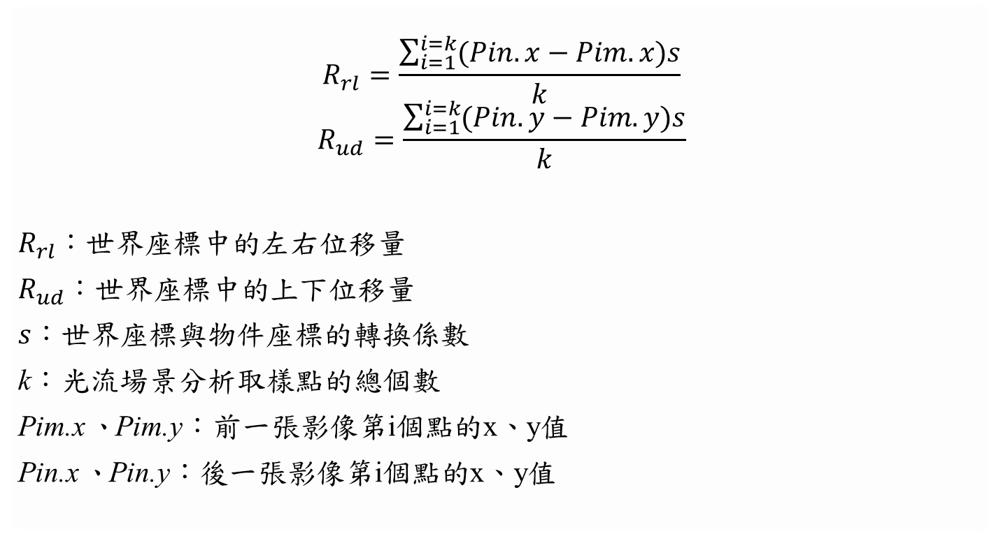
3. Proposed methods (3/16)
$$R_{rl}=\frac{\sum_{i=1}^{i=k}{(Pin.x−Pim.x)s}}{k}$$
$$R_{ud}=\frac{\sum_{i=1}^{i=k}{(Pin.y−Pim.y)s}}{k}$$
$R_{rl}$：世界座標中的左右位移量
$R_{ud}$：世界座標中的上下位移量
$s$：世界座標與物件座標的轉換係數
k：光流場景分析取樣點的總個數
Pim.x、Pim.y：前一張影像第i個點的x、y值
Pin.x、Pin.y：後一張影像第i個點的x、y值

Slide 41
3. Proposed methods (4/16)

Slide 42
3. Proposed methods (5/16)

Slide 43
3. Proposed methods (6/16)
本論文提出創新的「相鄰串列座標路徑規劃方法」來改進路徑規劃技術

Slide 44

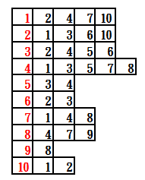
3. Proposed methods (7/16)
提出創新的「相鄰串列座標(Adjacent List Coordinate)路徑規劃方法」
本論文在路徑規劃階段，自行提出創新的基於迪科斯徹演算法(Dijkstra’s Algorithm)的「相鄰串列座標路徑規劃方法」來規劃使用者欲前往之目的地的最佳路徑，完成最佳路徑規劃。

Slide 45
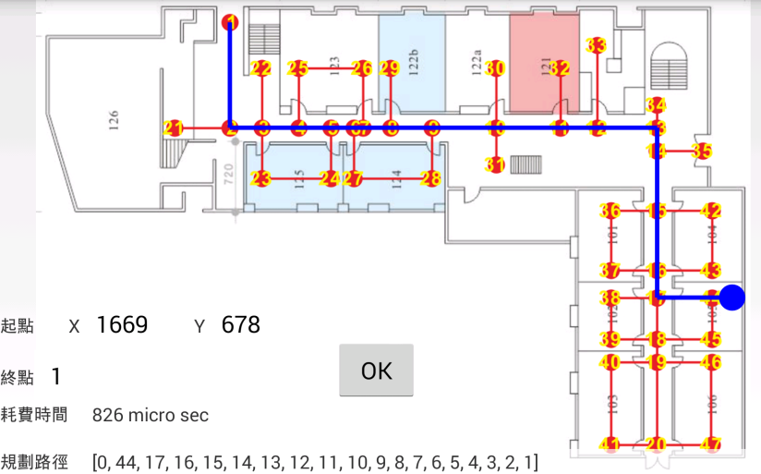
3. Proposed methods (8/16)

Slide 46
3. Proposed methods (9/16)
本論文提出創新的「牆腳界線偵測影像對位方法」來改進影像對位技術

Slide 47
3. Proposed methods (10/16)
提出創新的「牆腳界線偵測(Wall Floor Boundary)影像對位方法」
本論文在影像對位階段，自行提出創新的「牆腳界線偵測影像對位方法」來提高無需基礎設施擴增實境導航路徑顯示的虛實結合度。
利用Hough Transform找出較為強烈的直線，
並過濾掉錯誤的線段。
一開始先把輸入影像轉成灰階影像，利用Wiener Deconvolution邊緣強化需要的線段，再使用Canny演算法來進行尋找邊緣的動作。

Slide 48
3. Proposed methods (11/16)
本論文提出創新的「慣性光流分析視角估測方法」來改進視角估測技術

Slide 49
3. Proposed methods (12/16)
提出創新的「慣性光流分析(Optical Flow Inertial)視角估測方法」
本論文在視角估測階段，不需任何外部基礎設施輔助，自行提出創新的「慣性光流分析視角估測方法」來估測目前穿戴式裝置的旋轉、位移及縮放等視角變動量資訊。
本論文採用目前漸漸成為穿戴式裝置必備的陀螺儀、三軸加速度計、地磁感測器等慣性量測模組(Initial Measurement Unit, IMU)來進行旋轉變動量的估測。

Slide 50
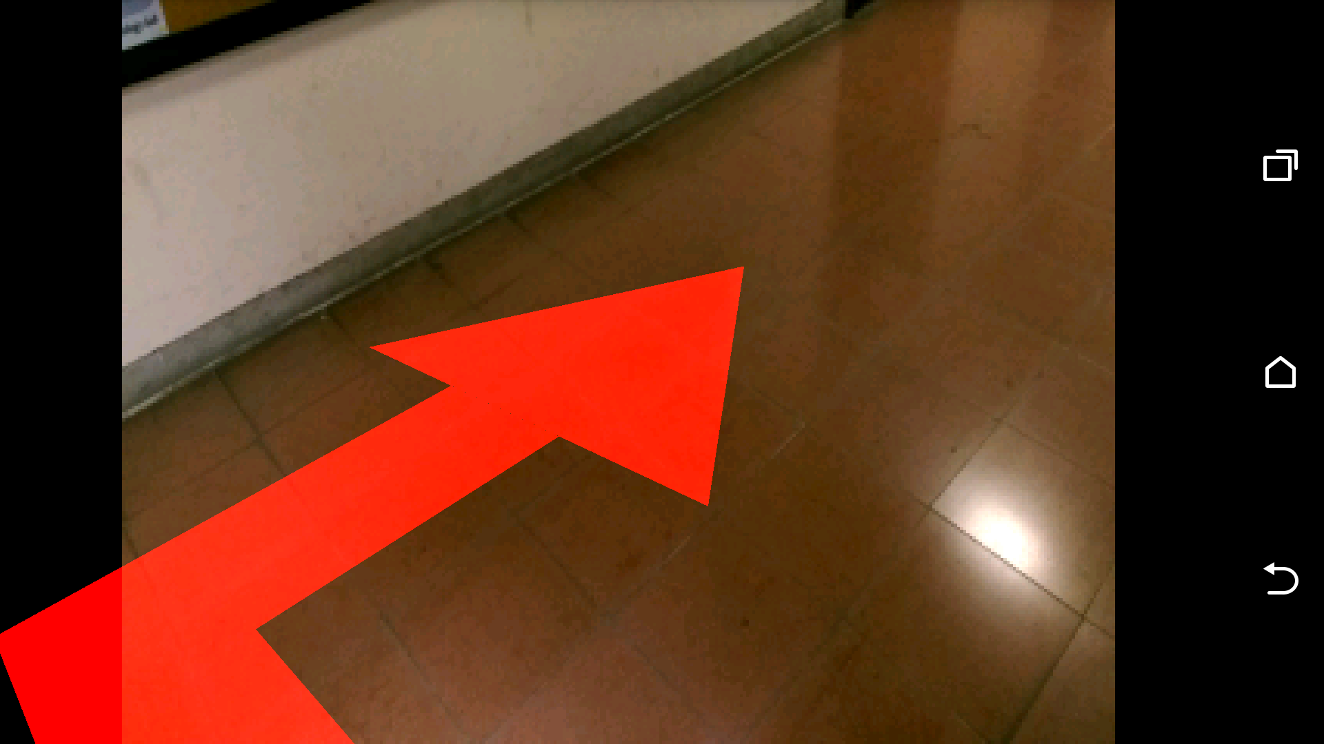
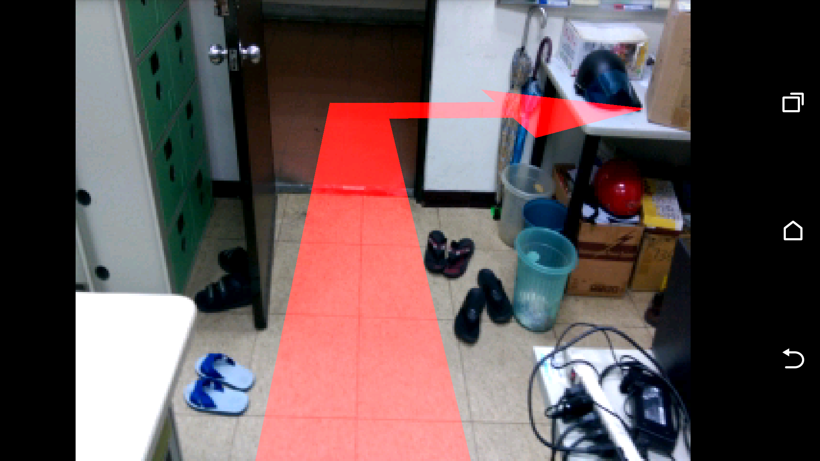
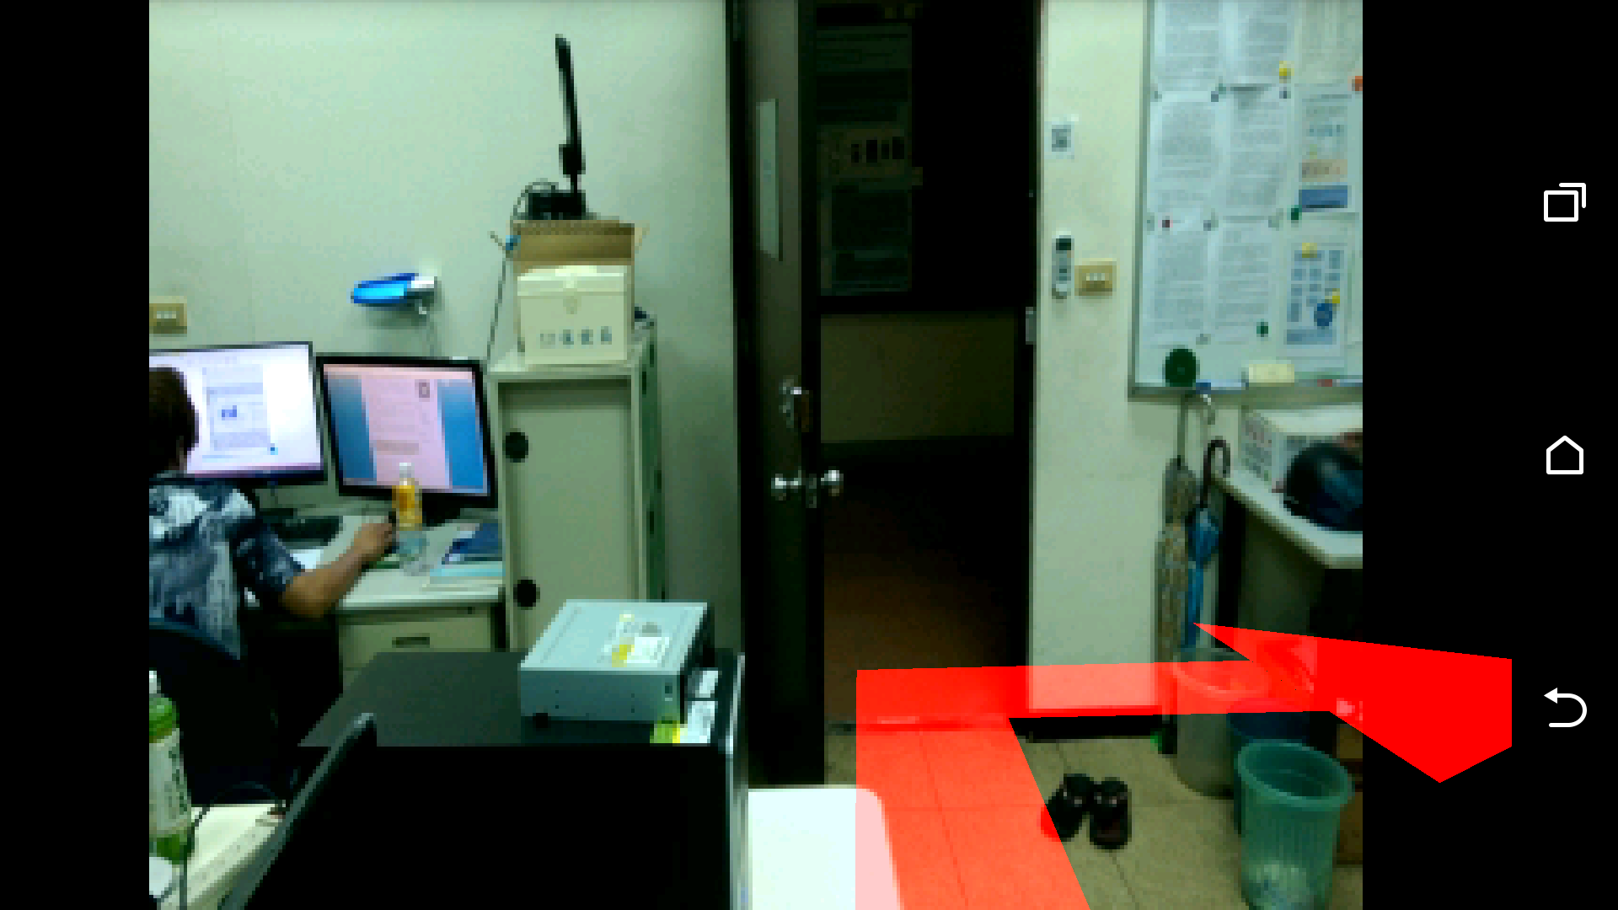
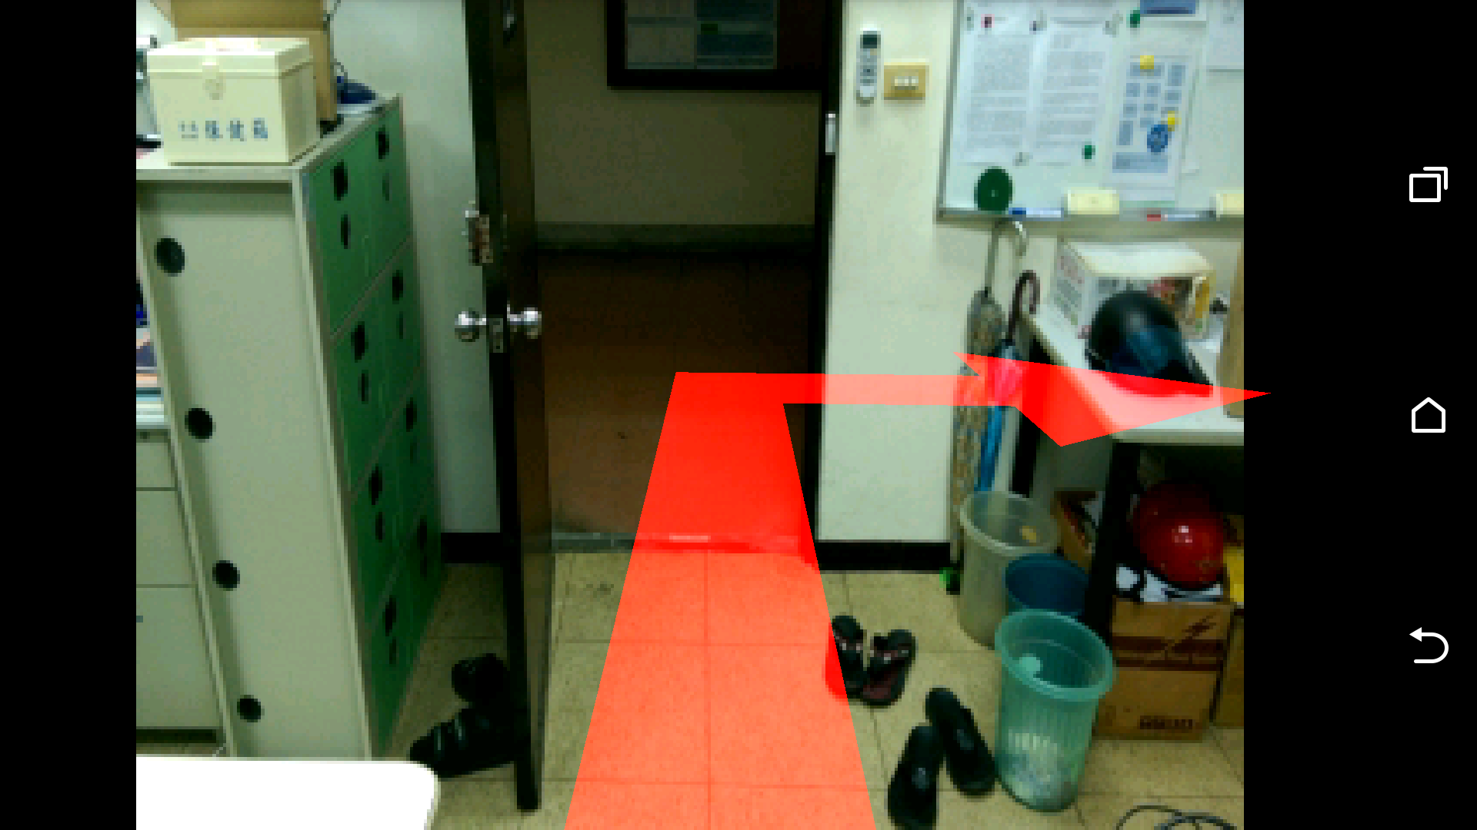
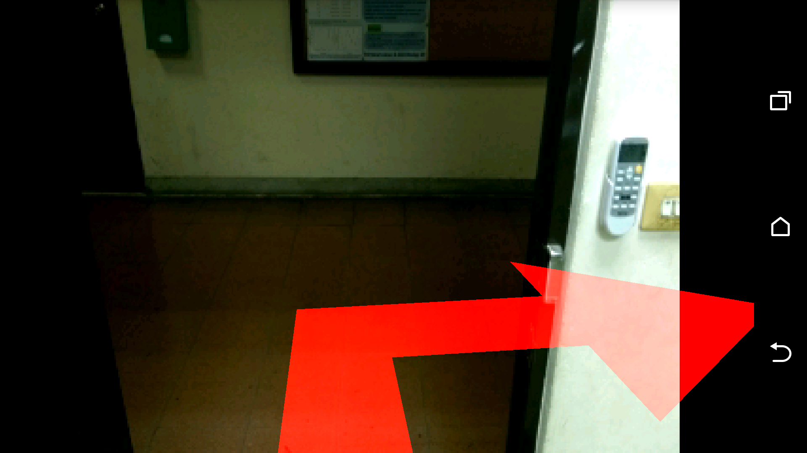
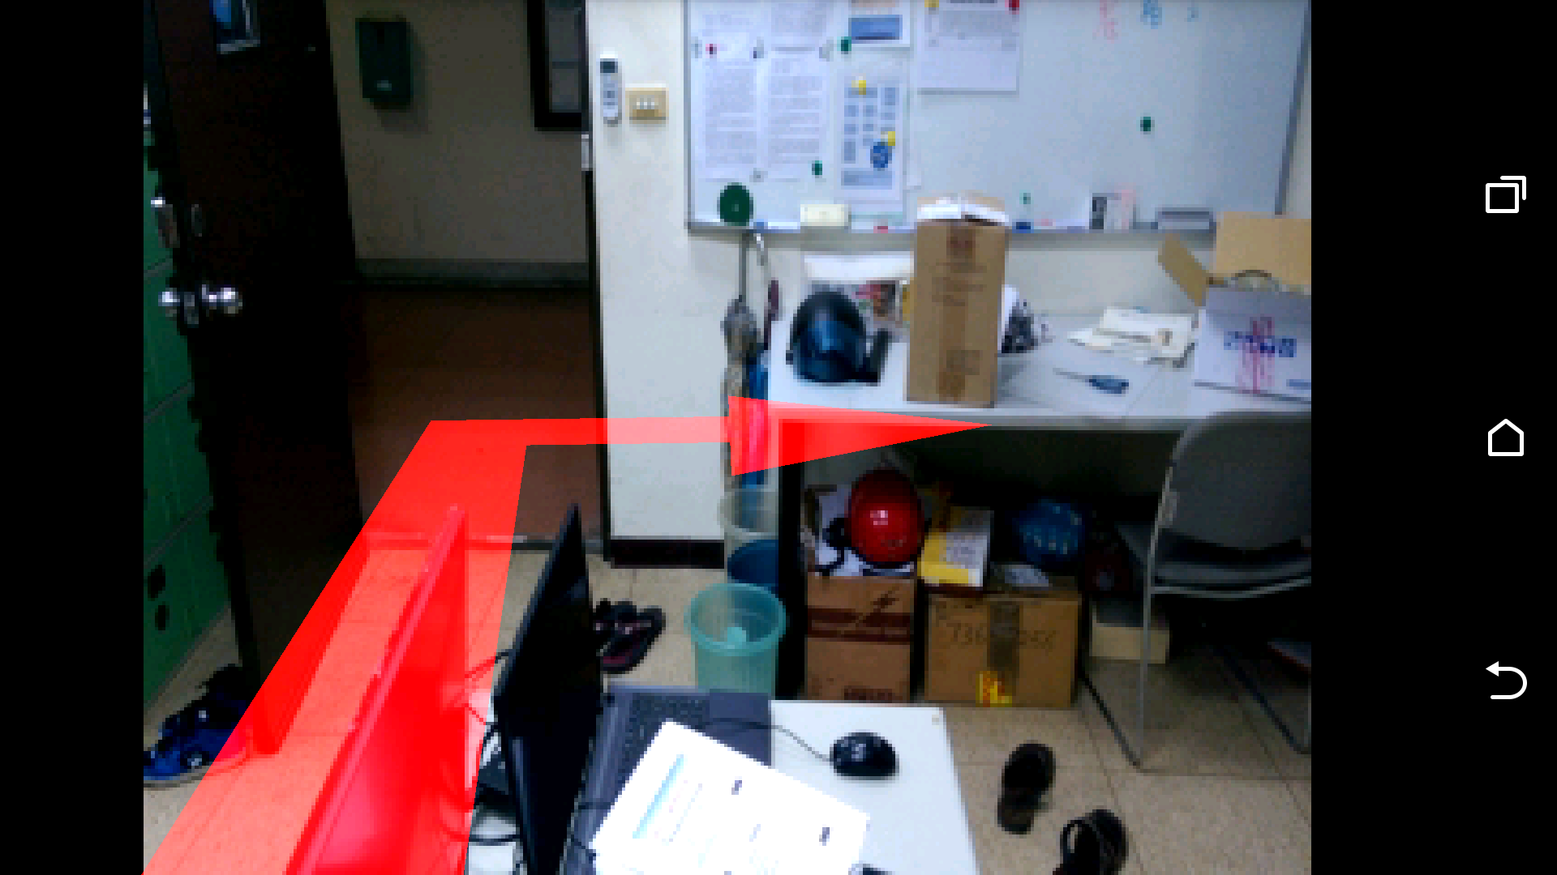
3. Proposed methods (13/16)
至於前後左右上下橫移的視角估測，則是可以沿用本論文在定位定向階段自行提出創新的「光流場景分析室內定位方法」，即可準確地估算。

Slide 51
3. Proposed methods (14/16)
本論文提出創新的「小角近似簡化投影轉換方法」來改進投影轉換技術

Slide 52
3. Proposed methods (15/16)
提出創新的「小角近似簡化(Small Angle Approximation)投影轉換方法」
在影像對位階段與影像重繪階段都需要反覆地計算透視投影轉換映射矩陣，其中旋轉矩陣會使用到大量的三角函數運算。
而本論文自行提出創新的「小角近似簡化投影轉換方法」來進一步精簡投影轉換的旋轉矩陣的三角函數運算時間。
將sinθ=θ，cosθ=(1- θ* θ*0.5)代入旋轉矩陣，可得

Slide 53
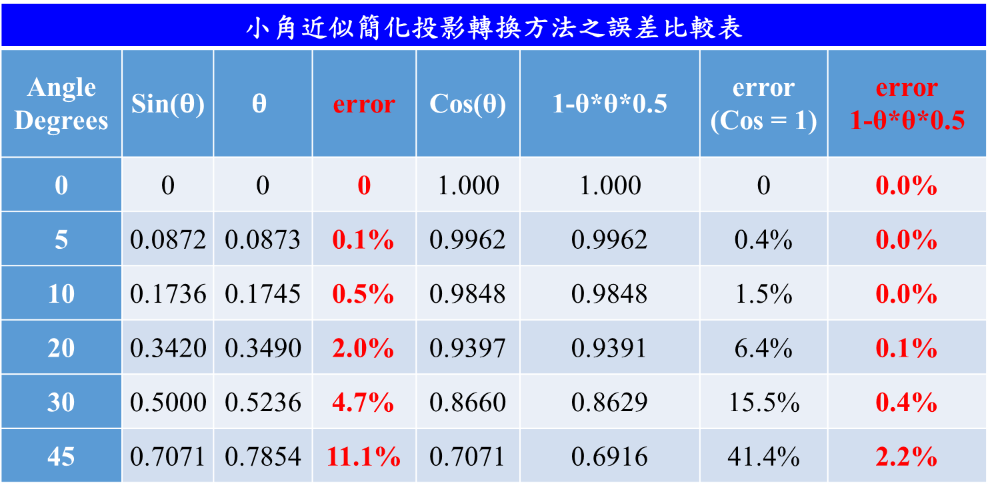
3. Proposed methods (16/16)
小角近似簡化投影轉換方法之誤差比較表
Angle Degrees | Sin($θ$) | $$θ$$ | error | Cos($\text{θ}$) | 1-$\text{θ}$*$\text{θ}$*0.5 | error (Cos = 1) | error 1-$\text{θ}$*$\text{θ}$*0.5
0 | 0 | 0 | 0 | 1.000 | 1.000 | 0 | 0.0%
5 | 0.0872 | 0.0873 | 0.1% | 0.9962 | 0.9962 | 0.4% | 0.0%
10 | 0.1736 | 0.1745 | 0.5% | 0.9848 | 0.9848 | 1.5% | 0.0%
20 | 0.3420 | 0.3490 | 2.0% | 0.9397 | 0.9391 | 6.4% | 0.1%
30 | 0.5000 | 0.5236 | 4.7% | 0.8660 | 0.8629 | 15.5% | 0.4%
45 | 0.7071 | 0.7854 | 11.1% | 0.7071 | 0.6916 | 41.4% | 2.2%

Slide 54
4. Experimental results (1/8)
本章實驗架構可細分為，「光流場景分析室內定位方法」、「相鄰串列座標路徑規劃方法」、「牆腳界線偵測影像對位方法」、「慣性光流分析視角估測方法」、「小角近似三角投影轉換方法」等創新技術與傳統方法之比較結果，以下會根據不同部分進行實驗分析的步驟：

Slide 55
4. Experimental results (2/8)
傳統方法與光流場景分析室內定位方法之固定距離定位比較
 |  | RFID | Wi-Fi | Feature-Based Optical Flow | Optical Flow Scene
Lab (11m) | Execution time | 0.52 sec | 0.372 sec | 0.209566 sec | 0.124590 sec
 | Localization error | 0.97 m | 0.71m | 0.773 m | 0.463 m
Classroom (14m) | Execution time | 0.42 sec | 0.331 sec | 0.208271 sec | 0.117875 sec
 | Localization error | 0.83 m | 0.656 m | 0.727 m | 0.511 m
Corridor (14m) | Execution time | 0.48 sec | 0.371 sec | 0.198783 sec | 0.112693 sec
 | Localization error | 0.53 m | 0.698 m | 0.7213345 m | 0.52675 m
Lobby (21m) | Execution time | 0.45 sec | 0.312 sec | 0.203564 sec | 0.113698 sec
 | Localization error | 0.48 m | 0.643 m | 0.876953 m | 0.44173 m
Chamber (10m) | Execution time | 0.4 sec | 0.283 sec | 0.202542 sec | 0.113698 sec
 | Localization error | 0.37 m | 0.303 m | 0.53124 m | 0.3786 m
光流場景分析室內定位方法
本實驗分別在Lab、Classroom、Corridor、Lobby、Chamber等場景測試RFID多點定位方法、Wi-Fi近似比對方法、特徵光流分析室內定位方法與本論文提出之「光流場景分析室內定位方法」，以固定距離定位做比較。

Slide 56
4. Experimental results (3/8)
相鄰串列座標路徑規劃方法
本論文在路徑規劃階段，所提出之「相鄰串列座標路徑規劃方法」在執行效率上，相較於傳統相鄰串列地圖路徑規劃方法更為優良，且隨著地圖建置的複雜度越高，本論文所提出的相鄰串列座標迪科斯徹方法之改善程度就越明顯。

Slide 57
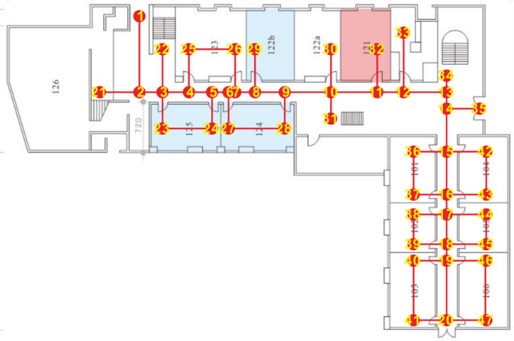

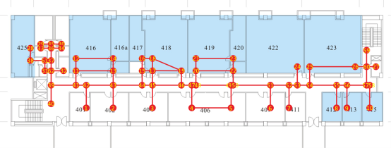

4. Experimental results (4/8)
相鄰串列地圖路徑規劃方法與相鄰串列座標路徑規劃方法之 不同地圖改善率比較
 | 相鄰串列地圖路徑規劃方法的執行時間 | 相鄰串列座標路徑規劃方法的執行時間 | 執行時間改善率
研究室大樓 | 0.995 (ms) | 0.839 (ms) | 15.52%
實驗室大樓 | 1.148 (ms) | 0.959 (ms) | 16.46%

Slide 58
4. Experimental results (5/8)
牆腳界線偵測影像對位方法
本論文在影像對位階段，自行提出創新的「牆腳界線偵測影像對位方法」以找出兩旁牆腳線當作正確地偵測圖像，只有一邊的話便是錯誤的偵測，以此基準來計算準確率的部分。
影像對位方法數據比較
 | 平均每幅執行時間 | 正確率
EdgeLine | 0.91s | 65%
Contours | 0.21s | 76%
Wiener Deconvolution | 0.36s | 91%
樣本數：250張

Slide 59
4. Experimental results (6/8)
慣性光流分析視角估測方法
本論文在視角估測階段，所提出之「慣性光流分析視角估測方法」，根據實驗結果顯示，慣性感測旋轉角度估測方法不僅節省了估測運算時間，且傳統方法的最大視角大約為45~-45度內才可偵測到並顯示，而在進行虛擬貼圖時雖然有偵測到，但卻不一定能準確地貼圖，而相較於慣性量測模組所計算的旋轉偏角來說，在任何角度都可完整地呈現出虛擬貼圖。
旋轉視角角度估測方法的實驗結果比較
旋轉角度(Degree) | 特殊標記旋轉視角 估測方法之準確率 | 自然特徵旋轉視角 估測方法之準確率 | 慣性光流分析 視角估測方法之準確率
90 | 0% | 0% | 100%
60 | 17.5% | 11% | 100%
30 | 75% | 77% | 100%
0 | 90% | 87% | 100%
-30 | 72% | 74% | 100%
-60 | 12.5% | 13% | 100%
-90 | 0% | 0% | 100%

Slide 60
4. Experimental results (7/8)
在位移量的部份可以看到傳統方法與本論文所採用的光流場景分析法所計算出的結果比較，發現在傳統方法進行位移時，會因位置大量變動而產生誤差的情況，而在本論文方法中，雖然也會有些許誤差產生，但是相較於傳統方法是有明顯地改善。
X軸位移量估測方法的比較實驗結果
X軸位移量 (cm) | 特殊標記X軸位移 估測方法之準確率 | 自然特徵X軸位移 估測方法之準確率 | 慣性光流分析視角 估測方法之準確率
+10 | 82% | 83% | 91%
+5 | 98% | 96% | 99%
0 | 100% | 100% | 100%
-5 | 97% | 96% | 99%
-10 | 80% | 80% | 92%
Y軸位移量估測方法的比較實驗結果
Y軸位移量 (cm) | 特殊標記Y軸位移 估測方法之準確率 | 自然特徵Y軸位移 估測方法之準確率 | 慣性光流分析視角 估測方法之準確率
+10 | 85% | 82% | 92%
+5 | 93% | 93% | 97%
0 | 100% | 100% | 100%
-5 | 91% | 90% | 95%
-10 | 84% | 83% | 90%
Z軸位移量估測方法的比較實驗結果
Z軸位移量(cm) | 特殊標記Z軸位移 估測方法之準確率 | 自然特徵Z軸位移 估測方法之準確率 | 慣性光流分析視角 估測方法之準確率
+10 | 83% | 82% | 92%
+5 | 98% | 96% | 98%
0 | 100% | 100% | 100%
-5 | 97% | 95% | 97%
-10 | 82% | 81% | 90%

Slide 61
4. Experimental results (8/8)
小角近似簡化投影轉換方法
比較三角函數運算最傳統的「齊次單應矩陣投影轉換方法」、「分解單應矩陣投影轉換方法」與本論文自行提出創新的「小角近似三角投影轉換方法」在計算投影轉換的旋轉矩陣的平均執行時間。此實驗是計算當視角轉換從0度開始旋轉，每增加1度旋轉角度，至45度旋轉角度為止的投影轉換的旋轉矩陣所需的平均運算時間。
投影轉換方法的實驗結果比較
Homography for Projective transformation | Execution time
Homogeneous Homography | 172.338 (ms)
Decomposed Homography | 122.681 (ms)
Small-angle-approximation Homography | 78.611 (ms)

Slide 62
5. Implementation results and demonstration (1/6)
繼個人電腦、智慧型手機之後，穿戴式裝置(Wearables Devices)被視為下一個極具發展性的潛力新星。包括蘋果、微軟、谷歌、臉書、索尼等大廠皆積極搶進市場。根據國際數據資訊(International Data Corporation, IDC)產業情報顯示，預估在2019年出貨量可達1億7340萬支，產量相當驚人[47]，且穿戴式裝置配合本論文所提出的方法可以擴大應用領域與實用度，因此本論文選擇穿戴式裝置來進行實作。

Slide 63
5. Implementation results and demonstration (2/6)
型號 | EPSON BT-200
顯示器 | 0.42吋x2 (960x540)、16：9 TFT 主動式面版
處理器 | ARM Corex-A9 1.2GHz 雙核心處理器 (TI OMAP 4460)
作業系統 | Android版本：4.0.4
記憶體 | 1GB
儲存空間 | 8GB
相機 | 30萬像素VGA (640x480)

Slide 64
5. Implementation results and demonstration (3/6)
使用「牆腳界線偵測影像對位方法」來實作影像對位技術
使用「慣性光流分析視角估測方法」來實作視角估測技術
使用「小角近似簡化投影轉換方法」來實作投影轉換技術
使用電子羅盤與「光流場景分析室內定位方法」來實作室內定位技術
使用「相鄰串列座標路徑規劃方法」來實作路徑規劃技術

Slide 65
5. Implementation results and demonstration (4/6)
使用自行提出創新的「光流場景分析室內定位方法」估測目前穿戴式智慧型眼鏡裝置方向與初始位置並訂定座標系統
使用自行提出創新的「慣性光流分析視角估測方法」，依靠光流場景分析方法與慣性量測模組估算位移、旋轉及縮放等視角變動量
在基於Android的穿戴式智慧型眼鏡裝置上，載入Moverio SDK框架系統
回到Registration放置虛擬貼圖物件完成影像對位
使用自行提出創新的「相鄰串列座標路徑規劃方法」，配合Dijkstra進行最佳路徑規劃，完成最佳路徑規劃
載入OpenCV開源軟體函式庫
使用光流場景分析法
以完成位置估測
回到Positioning
完成室內定位的步驟
回到Path模組
將最佳路徑規劃結果
更新至虛擬二維平面地圖
使用自行提出創新的「牆腳界線偵測影像對位方法」偵測牆腳界線
使虛擬貼圖物件在一開始能精準地結合到真實世界中
載入Dijkstra演算法
計算相鄰串列座標矩陣
求得最佳路徑
載入OpenCV開源軟體函式庫
進入呼叫相機驅動程式並載入影像進行牆腳界線偵測
回到Pose模組持續更新目前裝置的
旋轉偏角與位移及縮放量
載入OpenGL | ES函式
轉換座標系統
使用自行提出創新的「小角近似簡化投影轉換方法」以影像對位與姿態估測所得之結果來轉換虛擬貼圖物件的齊次座標系統
啟動IMU Driver抓取三軸加速度計與磁場感測器資料估測旋轉變動量
回到Pose模組，計算旋轉、位移及縮放等視角變動量，完成視角估測
啟動Sensor Driver
抓取電子羅盤資料
進行定向
載入OpenCV開源函式庫進行光流場景分析
估測位移與縮放量
呼叫Sensor Manager
呼叫Sensor Manage

Slide 66
5. Implementation results and demonstration (5/6)
得獎日期 | 得獎獎項 | 得獎人員
2016/06/17 | 「2016年教育部全國大專校院軟體創作競賽」雲端網際服務與其他應用組，第三名 作品：無需建置特殊標記的第三人稱擴增實境互動體感遊戲 | 王柏凱、馬潤捷、劉勝杰、何前程
2015/12/21 | 「2015年經濟部技術處搶鮮大賽」系統整合實作類，季軍 作品：無需基礎設施的室內擴增實境導航穿戴式裝置 | 王柏凱、何前程
2015/10/14 | 「2015年波蘭華沙國際發明展」，金牌獎與特別獎 作品：無需基礎設施的室內擴增實境導航穿戴式裝置 | 王柏凱、何前程
2015/04/18 | 「2015年教育部全國大專校院軟體創作競賽」智慧感知與互動多媒體組，金牌獎 作品：基於牆腳界線偵測影像對位方法與慣性光流分析角度估測方法的無標記室內擴增實境導航穿戴式裝置 | 王柏凱、廖冠榮、何前程

Slide 67
5. Implementation results and demonstration (6/6)
成果展示

Slide 68
6. Conclusions and future work (1/2)
本論文之研究成果，不僅可以使用在路徑導航、事件導引、商品探尋與社群找人等領域中，還可以應用於沉浸式互動體感系統，如：
工安訓練：能讓使用者以沉浸式互動體感的方式來進行工安訓練，如緊急狀況發生時，該如何操作儀器等。
軍事演習：能讓使用者以沉浸式互動體感的方式來進行軍事演習，如戰略位置排練或模擬救援行動等。
娛樂遊戲：能讓使用者以沉浸式互動體感的方式來進行娛樂遊戲，如3D的射擊遊戲等。
健身運動：能讓使用者以沉浸式互動體感的方式來進行健身運動，如與好友打網球等。

Slide 69
6. Conclusions and future work (2/2)
且搭配本作品的室內定位技術，有別於傳統互動體感的限制，免去特殊標記或任何基礎設施與體感偵測裝置，讓使用者能直接與虛擬貼圖物件進行相對應的互動，並擴大活動場域，不再像虛擬實境一樣限制於某個狹小空間中。

